Slide 1
Bursa’nın Eski ve Yeni FotoGafları
Hazırlayan: Tuğçe/Ayşenaz
BAKL

Slide 2
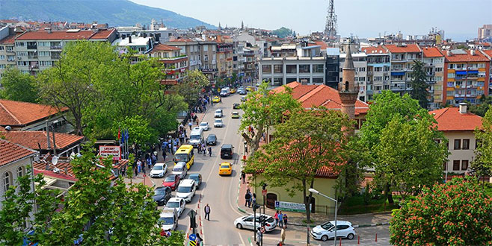
Setbası

Slide 3
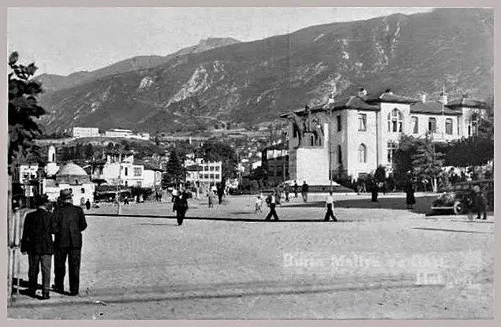
Heykel

Slide 4
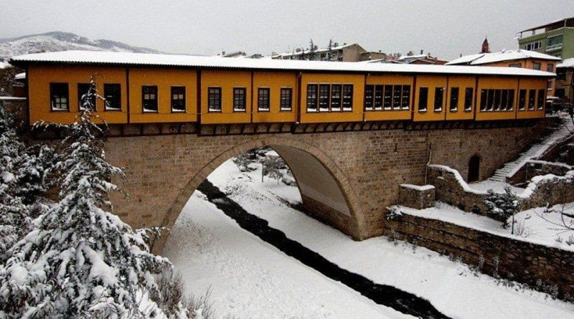
Irgandı Köprüsü

Slide 5
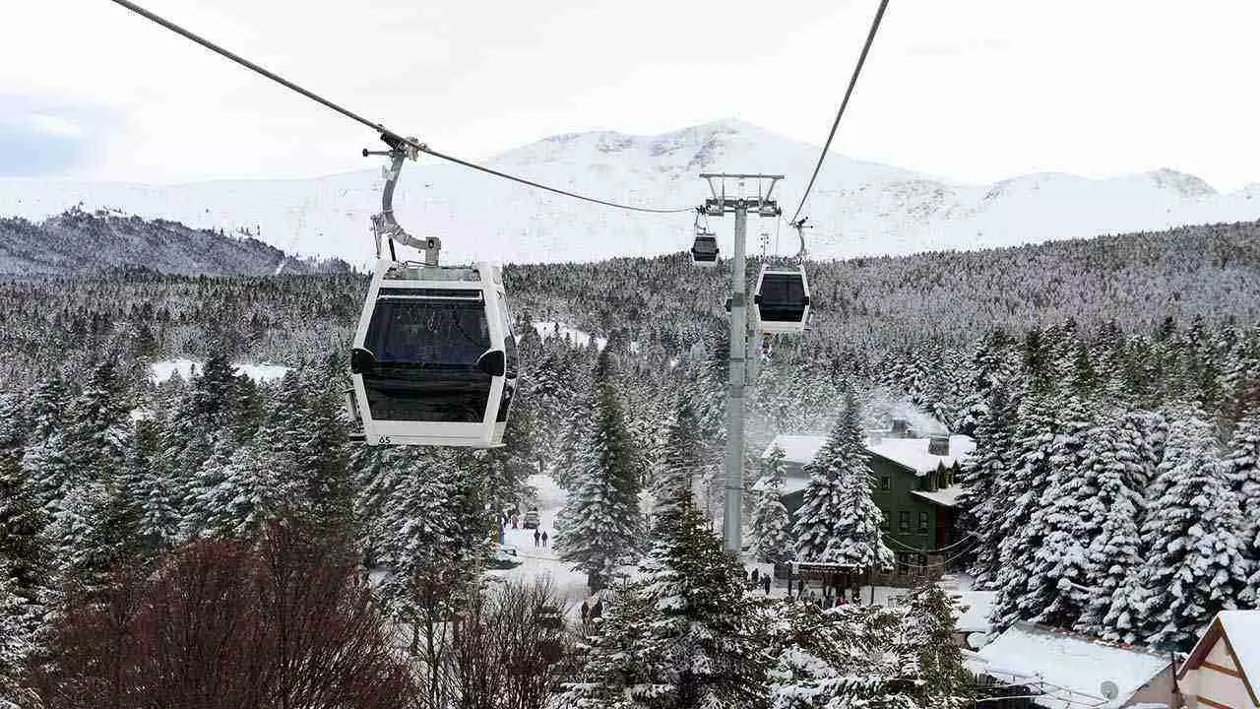
Teleferik

Slide 6
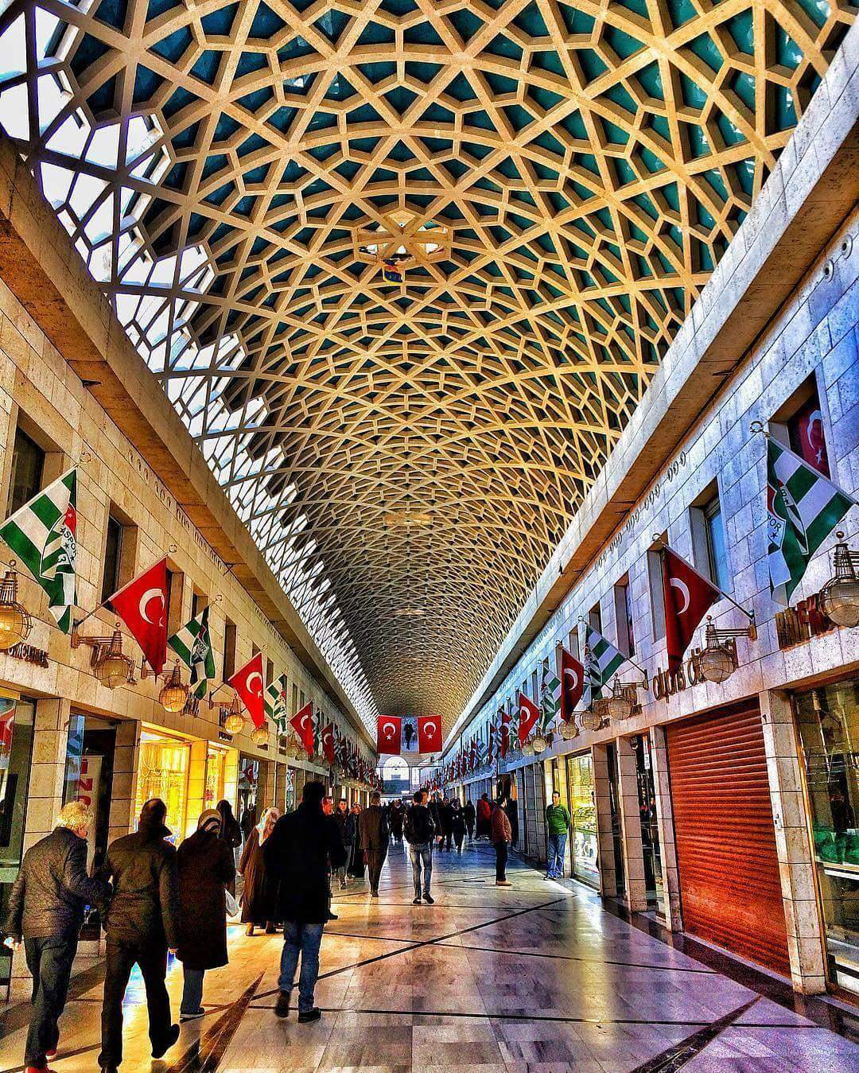
Kapalı Çarşı

Slide 7
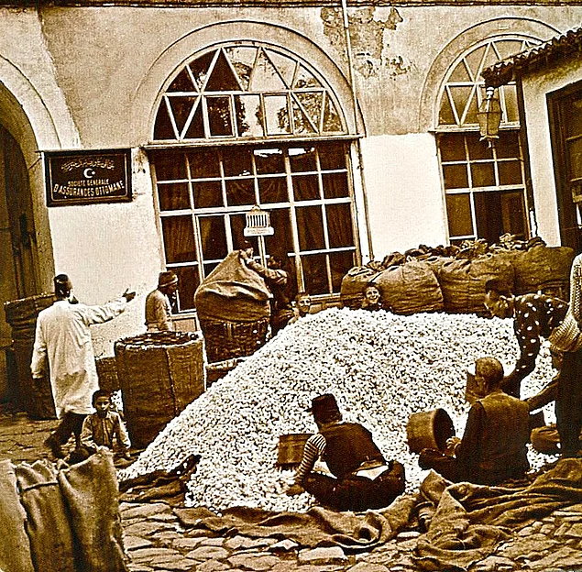
Kozahan

Slide 8
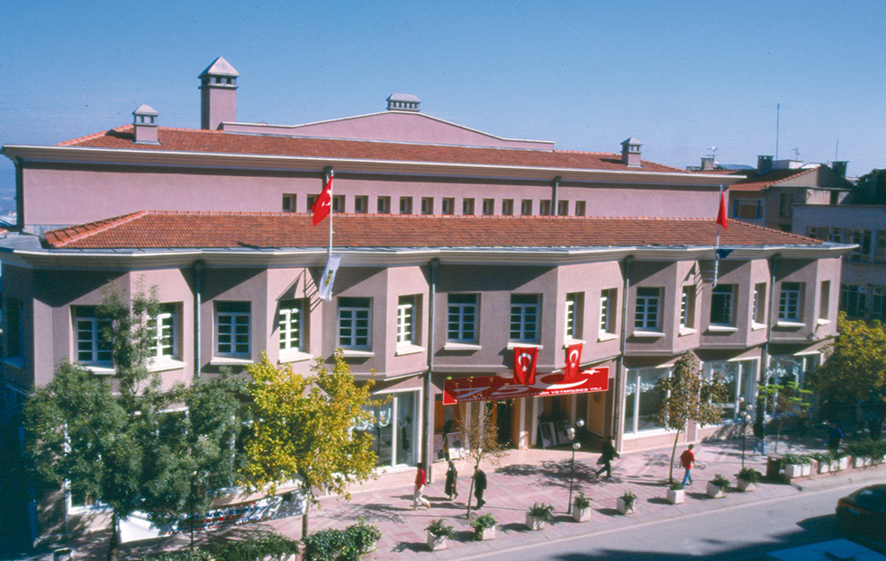
Tayyare Kültür Merkezi

Slide 9
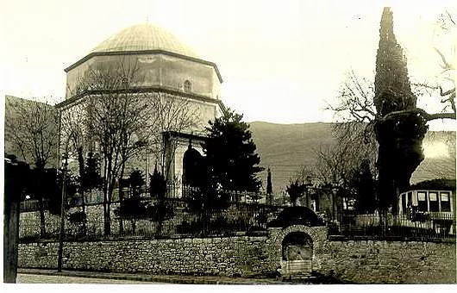
Yesil Türbe

Slide 10
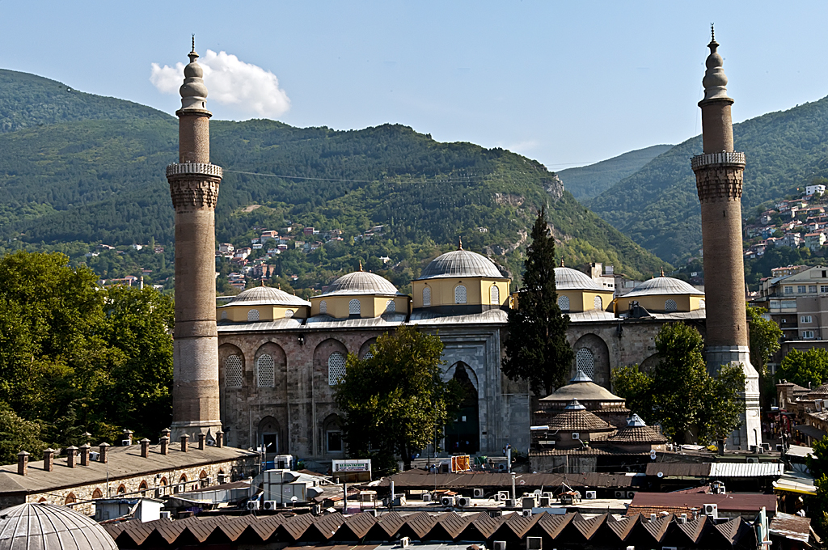
Ulu Camii

Slide 11
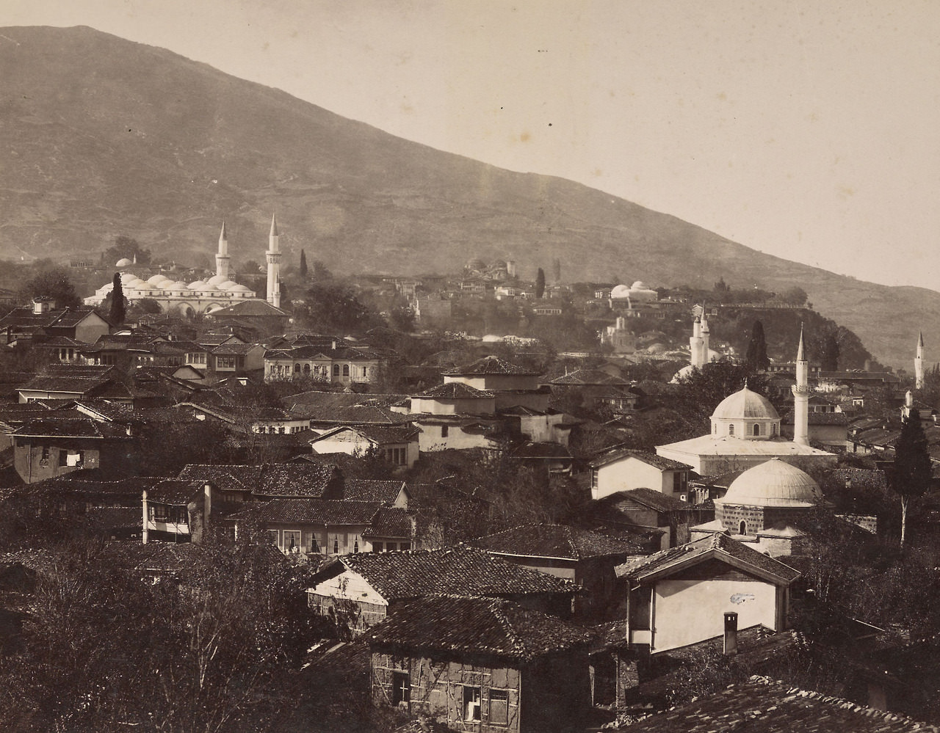
Bursa Genel Görünümü

